Slide 1
UNIVERSIDAD NACIONAL DEL SANTA COMUNICACIÓN ASPECTOS DE REDACCIÓN NUEVO CHIMBOTE, AGOSTO 2022

Slide 2
TEMARIO
Escritura de los números: cardinal, ordinal y partitivo.
Escritura de palabras homófonas.
Aplicaciones de la tilde (´).
Uso de la coma (,).
Vicios del lenguaje
5.1. Vulgarismo
5.2. Redundancia
5.3. Solecismo
5.4. Monotonía y cosismo
5.5. Barbarismo y extranjerismo
5.6. Anfibología
5.7. Anacoluto

Slide 3
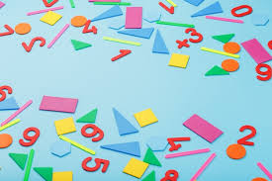
1. ESCRITURA DE LOS NÚMEROS
uno, dos, tres … diez, once, dieciséis, veintiuno, veintinueve, treinta…
Los números del treinta al cien se pueden escribir de dos formas:
Separadas: treinta y uno, cuarenta y ocho, noventa y uno, cien, ciento veintiuno, novecientos treinta y nueve …
Unidas: treintaiuno, cuarentaiocho, noventaiuno, cincuentaidós, cincuentaitrés, novecientos treintainueve.
Cardinales

Slide 4
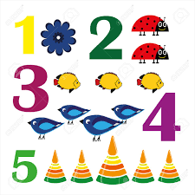
Ordinales
1.º (1.er), 1.ª primero
2.º, 2.ª segundo
3.º (3.er), 3.ª tercero
4.º, 4.ª cuarto
5.º, 5.ª quinto
6.º, 6.ª sexto
7.º, 7.ª séptimo (también sétimo)

Slide 5
21.º (21.er), 21.ª vigésimo primero (apocopado vigesimoprimer o vigésimo primer), fem. vigesimoprimera o vigésima primera
30.º, 30.ª trigésimo, fem. trigésima
31.º (31.er), 31.ª, etc. trigésimo primero (apocopado trigésimo primer), fem.trigésima primera, etc.

Slide 6
40.º cuadragésimo
50.º quincuagésimo
60.º sexagésimo
70.º septuagésimo
80.º octogésimo
90.º nonagésimo
100.º centésimo
101.º (101.er), 101.ª centésimo primero (apocopado centésimo primer), fem. centésima primera

Slide 7
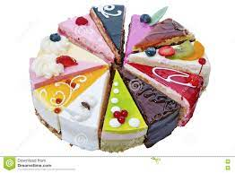
Partitivos
1/7 séptimo séptima (parte)
1/8 octavo octava (parte)
1/10 décimo o décima décima (parte)
1/11 11ava onceavo o undécimo onceava o undécima (parte)
1/12 12ava doceavo o duodécimo doceava o duodécima (parte)
1/13 13ava treceavo treceava (parte)
1/20 20ava catorceavo catorceava (parte)

Slide 8
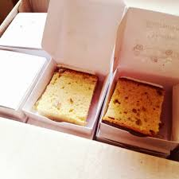
Número Numeral multiplicativo
2 doble y duplo, fem. dupla
3 triple y triplo, fem. tripla
4 cuádruple y cuádruplo, fem. cuádrupla
5 quíntuple y quíntuplo, fem. quíntupla
6 séxtuple y séxtuplo, fem. séxtupla
12 duodécuplo, fem. duodécupla
13 terciodécuplo, fem. terciodécupla
100 céntuplo, fem. céntupla

Slide 9
2. PALABRAS HOMÓFONAS
Hacer / a ser
Quiero hacer una torta de chocolate.
Hoy va a ser un día soleado.
Porque / porqué / por qué
Abrígate, porque hace frío.
Dime el porqué de tu silencio.
Quiero saber por qué te fuiste sin avisar.
Haber / a ver
Debimos haber ido primero a la biblioteca.
Iremos a ver la película que nos recomendaron.

Slide 10
Halla / haya
Aún no halla la forma para disculparse.
No creo que haya sido el culpable.
Desecho / deshecho
No desecho la idea, pero lo pensaré mejor.
Se han deshecho las galletas con tanto movimiento.
Sean / se han
Deseo que sean muy felices.
Ellos se han ido temprano.
Ha / a / ah
El profesor ha viajado al Cusco.
Fui a verte y no te encontré.
¡ Ah! Olvidaba decirte que aprobaste el examen

Slide 11
3. APLICACIONES DE LA TILDE
Reglas generales de acentuación:
• Las palabras agudas u oxítonas llevan el acento en la última sílaba (Perú, pared, reloj, jardín, sofá). Se tildan si terminan en vocal o en las consonantes “n” y “s”.
• Las palabras graves, llanas o paroxítonas llevan el acento en la penúltima sílaba (tiza, útil, volumen, construido). Se tildan si no terminan en vocal o en las consonantes “n” y “s”
• Las palabras esdrújulas o proparoxítonas llevan el acento en la antepenúltima sílaba (rápido, plástico ). Se tildan sin excepción.
• Las palabras sobresdrújulas son las que llevan el acento antes de la antepenúltima sílaba (dígamelo, tómatelo, recuérdemelo). Se tildan sin excepción

Slide 12
MODIFICACIONES RAE 2010
• Eliminación de la tilde diacrítica en el adverbio
“solo”, incluso en casos de posible ambigüedad.
Solo sé que está solo.
Nosotros, solo queremos que lo pases bien.
Hice este esfuerzo solo por ti.
Eliminación de la tilde en los demostrativos: este, ese, aquel; con sus respectivos femeninos y plurales.
Aquellos ganaron el concurso.
Esos son tus regalos, no estos.
Docentes y estudiantes se dividieron el trabajo: estos, para la recolección de datos; y aquellos, para el procesamiento de los resultados.

Slide 13
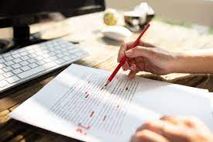
Supresión de la tilde en la letra ‘o’ cuando va entre cifras
Terminaré el trabajo en 10 o 12 días.
Le darán 20 o 30 soles para la movilidad.

Slide 14
Los monosílabos no se tildan, salvo en los casos de tilde diacrítica. Ejemplos:
guion, truhan, frio, friais, lie, lio, liais, hui, huis
Fue, fui, dio, vio

Slide 16
4. USO DE LA COMA

Slide 17
USO DE LA COMA
Encierra las aposiciones:
Marilú, mi hermana menor, defiende sus ideas con razones.
María, la delegada de mi aula, juega muy bien el básquet.
• Antes de una conjunción adversativa:
Se le dijo que manejara despacio, pero sigue corriendo.
Hizo el trabajo, aunque de mala gana.

Slide 18
Separa elementos similares en una serie.
Mi infancia que fue dulce, serena, triste y sola se deslizó en la paz de una aldea lejana.
María, Juan e Inés investigan.
Tengo que leer, escribir, estudiar y trabajar.
Separa el vocativo (persona a quien se dirige el que habla) del resto de la oración.
José, escucha esta canción.
Estudien el caso, señores.
Estoy agradecida, María, por tu visita.
Sí, profesor, ya concluí la tarea.

Slide 19
El último elemento de una serie no se separa con coma:
Se tiene que proceder con precaución, esperar el acopio de más información o retirarse del todo.
Se detuvo, dio la vuelta y volvió a salir.
En la caja no venían jeringas, sueros, medicamentos ni antisépticos.
La palabra respectivamente siempre se separa con coma:
La vacuna del poliovirus y la vacuna DPT fueron enviadas a Chile y al Perú, respectivamente.

Slide 20
La coma se usa antes y después del nombre de un país, provincia o estado cuando estos van después del nombre de una ciudad en la oración:
La reunión de escritores se realizó en Arequipa, Perú, del 10 al 15 de agosto de 2022.
El sujeto y el predicado no se separan con coma, aunque oralmente se haga una pausa:
Los alumnos de primer ciclo de la Universidad Nacional del Santa asistieron virtualmente al curso de nivelación en el área de Comunicación.
Aquellos paisajes de la zona andina peruana fueron expuestos en la galería fotográfica.
La que está en la puerta es mi madre.

Slide 21
En la datación de cartas y documentos, se escribe coma entre el día de la semana y el del mes:
Miércoles, 19 de agosto de 2022
Y entre el lugar y la fecha:
Chimbote, 19 de agosto de 2022
La coma se usa inmediatamente después de una cita directa, un refrán o cualquier otra expresión breve:
"Pase adelante", dijo Eva.
“Querer es poder", se apresuró a contestar Rebeca.

Slide 22
5

Slide 23
5.1. VULGARISMO
POR ADICIÓN
POR SUPRESIÓN
POR CAMBIO
POR TRANSPO-
SICIÓN
“dijistes”
“trompezar”
“dea”
“emprestar”
“nadies”
“preveer”
“leendo”
“verdá”
“fóforos”
“apreta”
“andé”
“creendo”
“peñizcar”
“interperie”
“comisería”
“álbunes”
“haiga”
“dentrífico”
“polvadera”
“anmistía”

Slide 24
Forma correcta:
dijiste leyendo pellizcar dentífrico
tropezar verdad intemperie polvareda
dé fósforo comisaría amnistía
prestar aprietan álbumes
haya
nadie
saber
satisfacer
Verbo
andar
prever

Slide 25
Sube arriba
Entra adentro
Sal afuera
Vuelvo a repetir
Cardumen de peces
Leer la lectura
Come la comida
Lapso de tiempo
Tiene una hija mujer
Tenemos que proseguir adelante
Hemorragia de sangre
5.2.Redundancia

Slide 26
• erradicar de raíz
• recuperarse favorablemente
• sigue vigente en la actualidad
• volver a repetir
• médico oncólogo.
arsenal de armas
• volver a reanudar
• autopsia de un cadáver
• prever con anticipación
• veredicto final o último veredicto
• puño cerrado.

Slide 27
5.3. SOLECISMO
Una escuela académica – profesional
↓
correcto: académico
Se manchó el mantel y la servilleta con la grasa.
CORRECTO ::
Se mancharon el mantel y la servilleta con la grasa.

Slide 28
SOLECISMO
VERBO HABER
INCORRECTO Hubieron muchos espectadores en el coliseo.
CORRECTO Hubo muchos espectadores en el coliseo.
Así como se dice: “hay personas esperando”, se debe decir: “había personas esperando”,
“ha habido personas…”,
“habrá clases,”
“hubo muchas personas”.

Slide 29
Pedí prestado la linterna como precaución
DISCORDANCIA
Pedí prestada la linterna como precaución
Está prohibido la entrada a personas no
autorizados
DISCORDANCIA
Forma correcta:
Está prohibida la entrada a personas no
autorizadas
.
Está prohibida la entrada a personas no autorizadas.

Slide 30
“Se” en las oraciones de pasiva refleja en tercera persona:
Se necesitan secretarias bilingües.
Se vendieron los departamentos en poco tiempo.
Los departamentos se vendieron en poco tiempo.
Los departamentos fueron vendidos en poco tiempo.
Los departamentos serán vendidos en poco tiempo.

Slide 31
Mal uso de relativos
“cuyo” por “que”
Este reemplazo es incorrecto en:
- La plancha que se quemó su resistencia.
- El libro que se mancharon sus páginas.
Forma correcta:
- La plancha cuya resistencia se quemó.
- El libro cuyas páginas se mancharon.

Slide 32
3.4.La monotonía. :Se produce debido a la falta de recursos expresivos; por ejemplo cuando se usa de una misma palabra en diversos contextos, es el caso del verbo hacer:
Se dice Podría reemplazarse por:
Por fin hiciste el informe redactaste
El albañil hizo el techo construyó
El panadero hizo el panetón preparó
El sastre hará el saco confeccionará
El profesor hace la clase dicta, desarrolla, conduce
Las abejas hacen la miel (producen)
El artista hizo la estatua (esculpió)
El profesor hizo el discurso (redactó)
No han podido hacerse a la disciplina (someterse)

Slide 33
También es muy común “cosificar”(comodín)
Una sola cosa ocupa su mente. (asunto)
El amor es una cosa importante. (sentimiento)
El juego infantil es una cosa necesaria. (actividad)
Ese monumento es una cosa grandiosa. (obra)
La humildad es una cosa muy rara. (virtud)
La envidia es una cosa abominable. (defecto)
Narró las cosas cómo habían sucedido. (sucesos)
La burla es la única cosa que le queda. (recurso)

Slide 34
Cambiemos el comodin ‘cosa’
• Sus cosas andan de mal en peor.
• Tengo una cosa en el estómago que me fastidia
cada vez que como.
• Acaban de reemplazar esa cosa.
• Luego, se acercó como quien no quiere la cosa.
(Uso coloquial).
• La cosa está difícil.

Slide 35
5.5. BARBARISMO
look foul
kinder referee
corner
boutique
money
nona

Slide 36
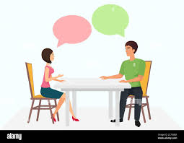
TRATAMIENTO DE LOS EXTRANJERISMOS
Extranjerismos superfluos o innecesarios. Son aquellos para los que existen equivalentes españoles con plena vigencia. Ejemplos: abstract (en español, resumen, extracto), back-up (en español, copia de seguridad), consulting (en español, consultora o consultoría).

Slide 37
2. EXTRANJERISMOS NECESARIOS O MUY EXTENDIDOS
2.1. Mantenimiento de la grafía y pronunciación originarias. Se trata de extranjerismos asentados en el uso internacional en su forma original, como ballet, bouquet, pizza, jazz, software.
En este caso se advierte de su condición de extranjerismos crudos y de la obligación de escribirlos con resalte tipográfico (cursiva o comillas).

Slide 38
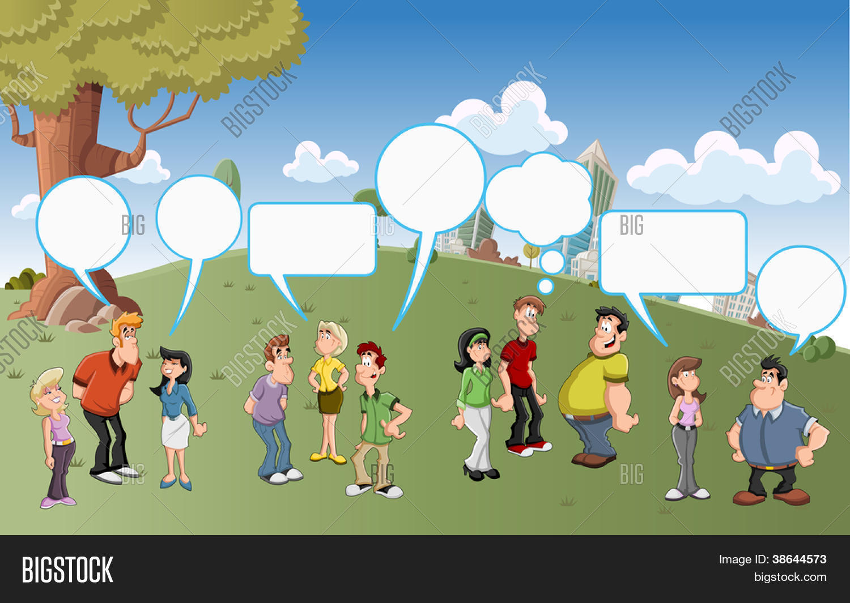
2.2. Adaptación a la forma originaria (pronunciación grafía)
a) Se mantiene la escritura original, pero con pronunciación adaptada al española (aplicándose las reglas del español).
Ejemplo: para master, la grafía con tilde máster…
b) Se mantiene la pronunciación original, pero adaptándola al sistema gráfico del español.
Ejemplo: para paddle se propone la adaptación pádel,
para Facebook, feisbuc, para WhatsApp, wasap …

Slide 39
5.6. ANFIBOLOGÍA
Se incurre en los siguientes casos:
Traje papel para la secretaria de 80 gramos.
Compré pollos para mis invitados pelados y condimentados.
Se alquilan habitaciones para personas cómodas.
El gerente habló con el asesor de su trabajo.
Este es el automóvil del detenido cuyos documentos tenemos.

Slide 40
5.6. ANACOLUTO
No recibí el expediente que dijeron por eso deben presentar según el cronograma
La eficiencia que demostraron los trabajadores, o sea es un problema para la empresa
Los estudiantes del primer ciclo, de las tres facultades, pertenecientes a la Universidad Nacional del Santa, que están asistiendo al programa de nivelación de las áreas de Comunicación, Matemática y Psicología

